Slide 1
Nuage de talents
Rapport sur les résultats
Constatations et observations
issues de trois ans de recherche

Slide 2
But
Donner un aperçu général des résultats et des perspectives du projet de Nuage de talents
Chercher des occasions d’intégrer de nouvelles orientations prometteuses en théorie et en conception dans les opérations du GC, particulièrement en ce qui a trait à l’optimisation des compétences, à la diversité et à l’inclusion.

Slide 3
Qu’est-ce que le Nuage de talents?
Le Nuage de talents était une initiative de la base financée par des partenaires lancée à l’été 2017 dans le but d’accélérer la préparation du gouvernement du Canada à explorer et à adopter des modèles de talents de l’ère numérique.
Le projet était axé sur le travail par projet avec des droits et des avantages, en utilisant le terme « mécanisme d’embauche ».
L’équipe a élaboré et lancé une plateforme de dotation en direct (talent.canada.ca) en octobre 2018, et a exécuté plus de 50 processus de dotation sur deux ans, en étudiant chaque aspect — de ce qui cause la procrastination chez les gestionnaires au rendement des nouvelles recrues un an après leur nomination, en passant par ce qui attire et produit un bassin de talents diversifié.

Slide 4
Construire pour les cas limites d’abord
Les processus et la plateforme ont été conçus d’abord pour les groupes en quête d’équité – ce qui signifie que des choix ont été faits afin d’appuyer en priorité les cas limites, et non les cas ordinaires. Il s’agit notamment de privilégier les conceptions accessibles, de promouvoir le travail à distance par défaut (avant la COVID-19), d’appliquer une optique d’antiracisme et la théorie du genre à tous les composants, à commencer par la contribution des Autochtones, et d’élaborer des méthodologies pour reconnaître les compétences des talents marginalisés, dont beaucoup ont des parcours professionnels non conventionnels.
Une équipe multidisciplinaire qui adopte les normes relatives au numérique
Le Nuage de talents était une équipe de produits et de politiques, composée d’experts d’un large éventail de disciplines, travaillant dans différentes classifications. Le succès livré par le Nuage de talents, rapidement et à faible coût, n’a été possible que grâce à l’application des normes relatives au numérique à tous les aspects de la construction.

Slide 5
Trois extrants du projet
Trois objectifs de rendement
De véritables recrues pour de véritables emplois à l’aide d’une plateforme en direct
Réduire le temps de dotation
Données et observations issues de recherches pluriannuelles
Optimiser l’appariement entre les talents et les équipes
Théorie orientée vers l’avenir
Accroître la diversité et l’inclusion dans l’embauche

Slide 6
Résultats du Nuage de talents
Réduction du temps moyen de dotation à environ 40 jours, plus autorisation de sécurité.
Gain d’environ 85 jours par rapport à la moyenne initiale du Nuage de talents en 2018.
Processus de dotation les plus rapides : environ 20 jours plus autorisation de sécurité.
9 % des candidats « prêts à recevoir l’offre » (entièrement qualifiés avant l’autorisation de sécurité et les évaluations de langues officielles) par rapport à la moyenne de l’industrie d’environ 2 %.
Taux de maintien en fonction de 94 % au sein du GC après un à deux ans; 77 % dans la même équipe.
Élaboration d’une nouvelle méthode de rechange au recrutement par CV anonyme qui attire de plus en plus l’attention à l’échelle internationale.
Observations et constatations sur les façons d’accroître l’inclusion et la diversité.
Observations et constatations sur la promotion des emplois accessibles à distance.
Rapport de 230 pages, avec des résumés de plus de 30 expériences et interventions

Slide 7
Réduction du temps de dotation : D’où provient la diminution de 110 jours de la durée du processus?
Les premiers processus du Nuage de talents prenaient plus de 130 jours pour parvenir à l’offre verbale, et deux ans plus tard, les plus rapides en prenaient environ 20. Qu’est-ce qui a changé?
20
Jours
35
Jours
Mise en place d’un système de suivi des candidats (avec des catégories de candidats présélectionnés).
Interventions liées au contrôle du nombre et de l’optimisation des demandes.
10
Jours
15
Jours
Sélection des candidats en temps réel (à l’arrivée des demandes).
20
Jours
10
Jours
Encouragements comportementaux pour garder les gestionnaires au travail.
Outil de planification de l’évaluation.
Sélection prioritaire intégrée.
*Remarque : Dans de nombreux cas, il y avait des chevauchements dans la période de ces interventions. Lorsque cela s’est produit, le crédit pour les économies de temps a été réparti entre les interventions. Ce que cela signifie, cependant, c’est que pour atteindre ce résultat, tous ces facteurs doivent être en place. La suppression de la sélection prioritaire intégrée, par exemple, ajoutera probablement de 20 à 30 jours au temps de dotation, et non 10.

Slide 8
Optimiser l’appariement entre les talents et les équipes
Les gens ne sont pas seulement embauchés pour un emploi; ils sont embauchés dans des équipes. Le fait de bien travailler en équipe fait autant de différence pour la productivité que le fait d’avoir les bonnes compétences, et pourtant la grande majorité des processus d’embauche du gouvernement ne s’intéressent qu’à l’adéquation du candidat au poste. Le Nuage de talents a mis à l’essai un modèle à cinq facteurs, qui s’est révélé un énorme succès.
Style de leadership du gestionnaire
Culture d’équipe
Candidat (compétences et aptitudes)
Compétences requises pour l’emploi
Milieu de travail

Slide 9
Résultats en matière de diversité et d’inclusion
Le Nuage de talents a passé trois ans à élaborer une nouvelle approche méthodologique qui modifie fondamentalement la manière dont les gestionnaires recherchent, perçoivent et valorisent l’expérience et les compétences acquises dans le cadre de parcours de vie non traditionnels. Essentiellement, la méthodologie réécrit qui est présélectionné initialement, et pourquoi… en tenant compte des préjugés systémiques basés sur la culture.
Les données qualitatives des candidats ont montré des expériences et des résultats positifs.
La recherche a permis de mettre en évidence plusieurs domaines de préjugés systémiques et d’élaborer des mesures correctives.
La recherche a permis de recueillir des observations et des conseils pratiques pour les gestionnaires.
Pour valider cette méthodologie, il faudra entreprendre une étude portant sur un échantillon de plus grande taille.

Slide 10
Conseils aux gestionnaires sur les moyens de mieux concevoir des annonces et d’appuyer les talents autochtones au sein de l’équipe.
Portail des talents autochtones
Le Portail des talents autochtones a été conçu pour offrir un espace où les talents autochtones peuvent naviguer et postuler à des possibilités d’emploi dans la fonction publique visant le recrutement de talents autochtones.
Il a été élaboré pour la communauté autochtone – avec des décisions et des orientations établies par la communauté autochtone – « pour réapproprier nos histoires et réinitialiser la façon dont les talents autochtones sont valorisés ».
Malheureusement, en raison de problèmes liés à la protection de la vie privée et aux options de serveur, le lancement du portail n’a jamais été approuvé.
Profils des candidats et des employés pour les talents autochtones, y compris le territoire traditionnel et les connaissances ancestrales.
Approche « carrousel » de la déclaration volontaire en tant qu’Inuit, Métis et membre des Premières Nations, de sorte qu’aucun groupe n’est au-dessus d’un autre.
Capacité pour les talents de revendiquer de multiples affiliations communautaires (p. ex., pas seulement les Premières Nations).
Promesse d’intégrité, y compris des encouragements pour dissuader les candidats qui ne sont pas autochtones d’en revendiquer le statut.

Slide 11
La plateforme pourrait-elle être mise à l’échelle pangouvernementale?
Le projet a été doté de ressources et structuré en tant qu’expérience, accordant la priorité à des produits minimaux viables pour la mise à l’essai de concepts et optimisant pour produire des résultats. Dans sa configuration actuelle, il ne dispose pas des ressources nécessaires pour devenir une solution pangouvernementale, mais avec un soutien continu, il pourrait être considérablement étendu.
Observations sur l’innovation
Le Canada est à un tournant de l’histoire, alors que la voie du rétablissement après la pandémie déterminera la trajectoire du pays pour les décennies à venir. Le gouvernement doit accélérer sa capacité d’innover, en adoptant des normes relatives au numérique, l’accessibilité et des approches antiracistes dans le développement et l’approbation de produits. Un projet comme le Nuage de talents est une anomalie et non un acquis. Cela pose des questions plus vastes au gouvernement du Canada pour ce qui est de savoir s’il veut ou non des projets expérimentaux comme celui-ci et, dans l’affirmative, quelles mesures il est prêt à prendre pour les doter de ressources et les rendre possibles.

Slide 12
3. EDSC et le BDPI-BGC collaboreront à l’expansion du Programme d’apprentissage pour les peuples autochtones, en tirant parti du Portail des talents autochtones et de la recherche dans le Nuage de talents.
Recommendations
4. Les résultats sont diffusés au GC par les voies de gouvernance et les forums de collaboration pour que les ministères puissent en tirer parti et les appliquer, au besoin.
1. Le BDPRH-BDPI lance une discussion sur les façons de tirer parti de ces nouvelles conclusions et théories pour faire progresser la diversité et l’inclusion dans le recrutement numérique et technologique (et plus généralement).
2. Recommandation du CEAI GC : La CFP examinera les conclusions et les renseignements contenus dans le Nuage de talents, lorsqu’elle relancera son processus d’approvisionnement de la plateforme d’emplois.

Slide 13
Annexe

Slide 14
A) Portails du Nuage de talents
Portail des gestionnaires
Portail des talents autochtones
Portail d’administration
Portail des candidats
Portail des RH
Qui : Grand public et employés du gouvernement du Canada à la recherche de possibilités d’emploi.
Que peuvent-ils faire? Afficher les emplois, postuler et gérer leur profil.
Fonctionnalités : Annonces d’emploi centrées sur l’utilisateur, affichage en temps réel du nombre de candidats, critères de mérite fondés sur les compétences, engagement d’honnêteté, compétences réutilisables et expérience, orientation étape par étape.
Statut : Mis en service en octobre 2018; relancé en mars 2021.
Qui : Gestionnaires des ministères partenaires.
Que peuvent-ils faire? Créer des offres d’emploi, gérer les profils, créer des plans d’évaluation, visualiser les demandes, suivre les candidats.
Fonctionnalités : Outil de création d’offres d’emploi, taxonomie des compétences, outil de description du milieu de travail, liste de candidats présélectionnés, demandes d’emploi disponibles dès leur réception.
Statut : Mis en service en janvier 2019.
Qui : Conseillers en RH des ministères partenaires.
Que peuvent-ils faire? S’approprier des processus d’emploi, examiner les offres d’emploi et les plans d’évaluation, faire le suivi des candidats.
Fonctionnalités : Point de vue du ministère sur les processus d’emploi, système d’approbation des offres d’emploi, processus d’accès et numéros d’autorisation de priorité, système de commentaires pour la communication avec les gestionnaires.
Statut : Mis en service en février 2020.
Qui : Talents autochtones
Que peuvent-ils faire? Visualiser les emplois désignés pour les talents autochtones, postuler à des emplois, gérer leur profil (y compris les renseignements sur l’identité autochtone), se connecter à la communauté autochtone du GC.
Fonctionnalités : Avis d’offres d’emploi adaptés aux utilisateurs autochtones, outil d’autodéclaration de l’appartenance à la communauté, conseils supplémentaires pour les gestionnaires.
Statut : En attente de la migration vers le nuage Pro B (renseignements sur l’équité en matière d’emploi).
Qui : Équipe d’administration de la plateforme du Nuage de talents.
Que peuvent-ils faire? Approuver les nouveaux gestionnaires et conseillers en RH, publier les offres d’emploi approuvées, gérer le contenu en coulisse, gérer la taxonomie des compétences réutilisables (y compris l’ajout et la modification des définitions).
Fonctionnalités : Page de ressources pour communiquer l’information aux gestionnaires et aux RH.
Statut : Mis en service en mars 2019.

Slide 15
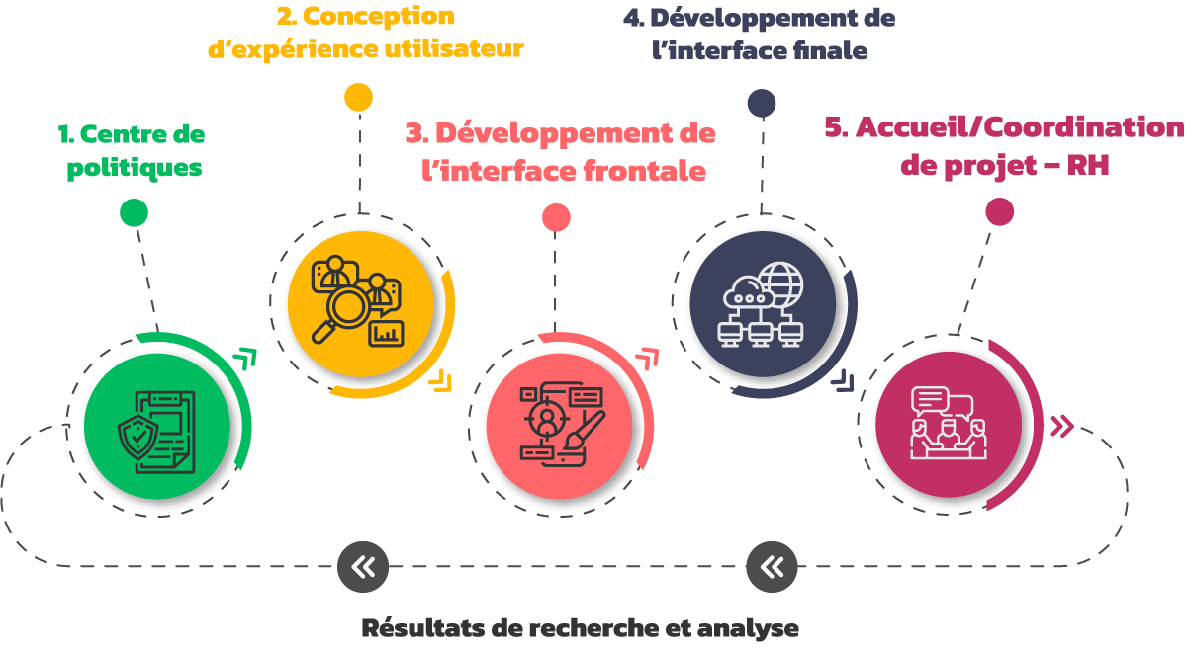
B) La filière de fonctionnalités de notre équipe multidisciplinaire

Slide 16
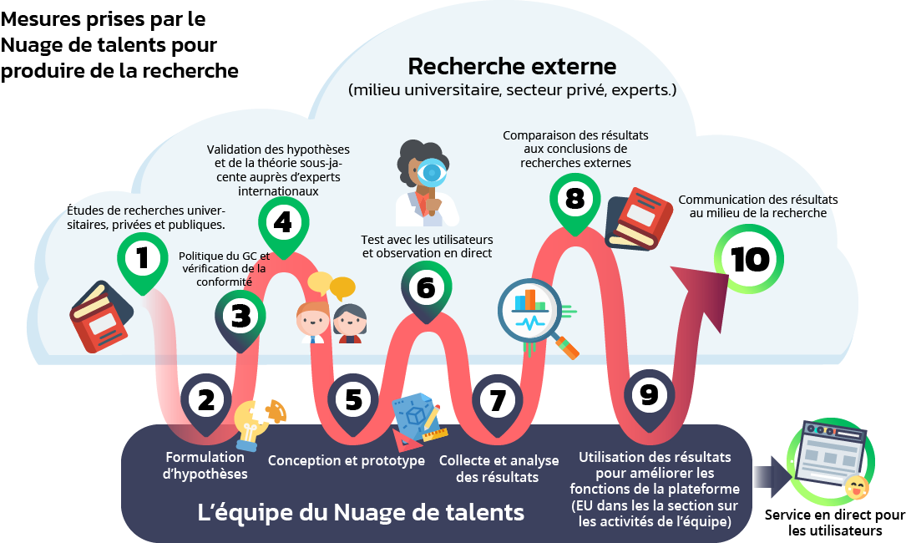
C) Mesures prises par le Nuage de talents pour produire de la recherche

Slide 17
D) Chronologie du Nuage de talents
Octobre 2018
Février 2020
Printemps 2018
Autorisation d’exploitation reçue.
Le Portail des demandeurs (bêta) est mis en service avec de véritables offres d’emploi.
Janvier 2019
L’authentification à deux facteurs est ajoutée au site.
Mars 2021
Juillet 2017
L’équipe de développement commence à coder la plateforme.
Le premier employé est embauché à l’aide du Nuage de talents.
Le Portail des gestionnaires est mis en service.
Lancement du nouveau Portail des candidats, avec calendrier et outils de réduction des préjugés améliorés.
Démarrage officiel du projet.
Le Portail des conseillers en RH est mis en service.
Septembre 2018
Été 2019
Été 2017 —
Printemps 2018
Évaluation des facteurs relatifs à la vie privée soumise et approuvée.
Mai 2019
Automne 2019
Avril 2020
Avril 2021
Les premiers prototypes complets du Portail des talents autochtones sont mis à l’essai par les utilisateurs.
Ateliers, séances de conception et participation d’experts sur la portée des problèmes, la schématisation des processus et les conceptions initiales.
Test parallèle des justificatifs numériques portables : Lancement du projet pilote Blockcerts, en collaboration avec les agents libres.
Mises à niveau importantes du Portail des gestionnaires, y compris de nouveaux outils.
Le Nuage de talents lance la Réserve du GC pour la réponse à la COVID-19.
L’expérience du Nuage de talents, dans sa configuration actuelle, se termine.

